Slide 1
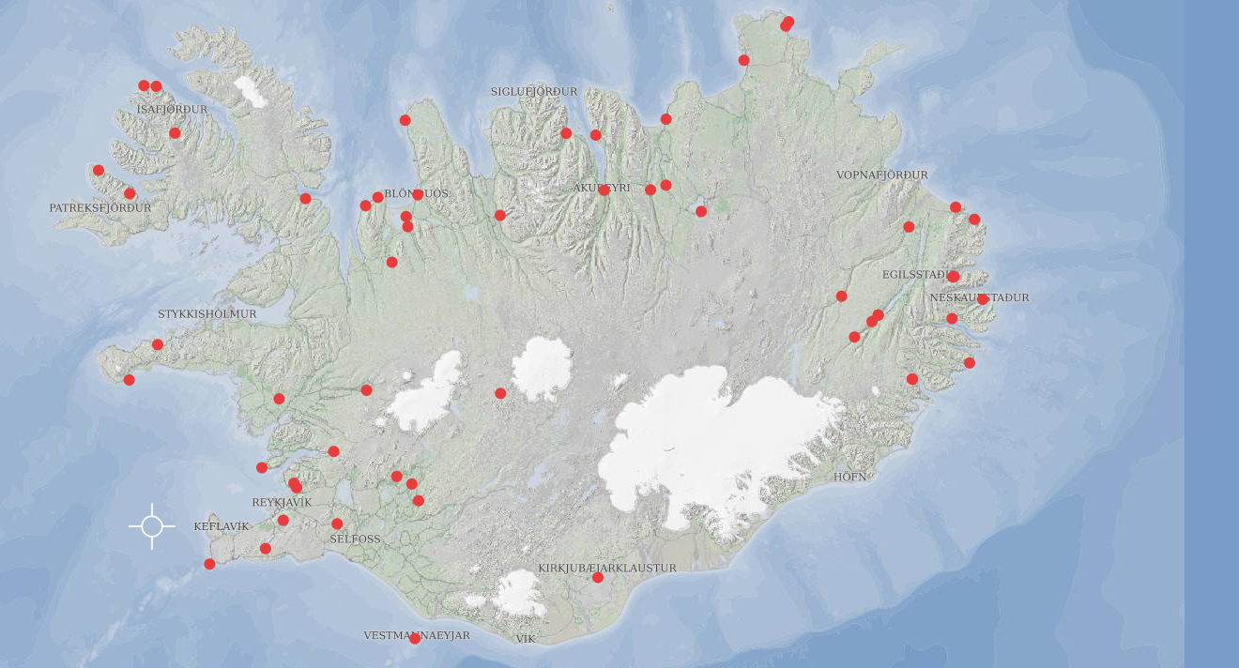
Framkvæmdasjóður ferðamannastaða 2018
Landsáætlun um innviði 2018-2020

